Slide 1

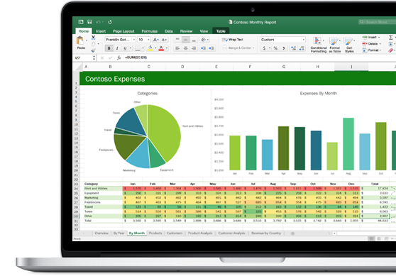


Microsoft Office Excel
Curso de EXCEL
Apresentação
Apresentação do Curso
Cronograma das aulas |  | Processo de Avaliação
Portal SENAC do Aluno

Slide 2
Apresentação do Instrutor
Rômulo Sousa
Quem sou
https://www.linkedin.com/in/romulo-sousa-570739110/
Contato
eplanilhasrj@gmail.com
Material para as aulas
Publicado no Campus Digital Senac
https://primeiroacesso.rj.senac.br/
2

Slide 3
Sobre o Conteúdo e Material das Aulas
O material de desenvolvimento será disponibilizado no site e nele constará arquivo PDF dos temas abordados em cada encontro, planilha de desenvolvimento de conhecimento e planilhas de atividades planejadas. Em referência as atividades planejadas serão resolvidas em casa e devolvidas para correção para o de e-mail do instrutor.
3

Slide 4
Apresentação do Curso
Objetivo do Curso
  Este curso tem como objetivo permitir que os participantes tenham conhecimento necessário para elaborar planilhas com recursos de formatação e cálculos, conseguindo processar um considerável volume de dados. É destinado a estudantes e profissionais de quaisquer áreas, que necessitam elaborar planilhas formatadas com fórmulas.
Indicador do Curso
  Elabora planilhas utilizando fórmulas e recursos de formatação do Microsoft Excel.
4

Slide 5
Conhecimentos do curso
Apresentação do layout do software.
Modo de exibição.
Inserção, edição, exclusão e formatação de células (colunas e linhas) e planilhas.
Gerenciamento das guias de planilhas.
Tipos de referências: relativa, absoluta e mista.
Fórmulas e funções: conceitos e aplicação:
Funções matemáticas e trigonométricas: SOMA e MULT.
Funções data e hora: HOJE e AGORA.
Funções estatísticas: MÉDIA, MÁXIMO, MÍNIMO, MENOR, MAIOR, CONT.VALORES, CONT.NUM, CONTAR.VAZIO, CONT.SE, SOMASE, MÉDIASE.
Função lógica: SE.
Formatação: números, alinhamento, fonte, borda e preenchimento de células.
Estilos de células.
Formatar como Tabela.
Classificar e filtrar dados.
Formatação condicional simples.
Remover duplicatas.
Recursos de imagem autoformas.
Elaboração e gerenciamento de gráficos.
Congelamento de painéis.
Cabeçalho e rodapé.
Configuração e visualização de impressão de planilhas.
5

Slide 6
Habilidades do curso
Operar planilhas utilizando fórmulas e funções e aplicando recursos de formatação.
Elaborar gráficos utilizando planilhas como fonte de dados.
Atitudes/Valores
(Marcas Formativa Senac)
Propor novas soluções no desenvolvimento do trabalho.
Responsabilidade no cumprimento das normas de segurança da informação.
Responsabilidade no uso dos dados (ética).
Colaboração no desenvolvimento do trabalho em equipe.
Senso crítico diante do processo de trabalho e às necessidades e especificidades do
usuário.
Comprometimento com o desenvolvimento das atividades profissionais.
6

Slide 7




Cronograma das Aulas
São 7 aulas, segunda, quarta e sexta,
com duração de 4h, com início às 18h até 22h
e tendo 20min de intervalo.
(Conforme orientação da Gerência da unidade Botafogo,
no período na noite a portaria encerra
o acesso de entrada às 20:30h)
Dias das aulas são:
20/05/2025, 22/05/2025, 27/05/2025, 29/05/2025,
03/06/2025, 05/06/2025 e 10/06/2025.
IMPORTANTE
Sempre observar o número da sala de aula na lista que fica disponível
no andar térreo em frente ao elevador.
Regras do ambiente:
7

Slide 8
Elementos de Avaliação
[1]
Através de atividades desenvolvidas no ambiente de ensino ou proposta a ser realizada em domicílio de forma individual ou em grupo.
[2]
Frequência conta ponto pois para aprovação você deverá ter no mínimo 75% de presença ao longo do curso.
(No máximo de 01 falta)
[3]
Recuperação paralela é aplicada como uma forma de reforçar o conhecimento do aluno melhorando pontos observados pelo instrutor.
[4]
A nota no Senac recebe o termo de menções que são informadas no final do curso que são: “A” Atende, “AP” Atende parcialmente ou “NA” Não Atende.
[5]
A emissão do certificado para o aluno aprovado é realizada após 10 dias úteis e sua emissão é disponibilidade do link https://www.rj.senac.br/sobre-o-senac/emissao-de-certificados.
[6]
Ao término do curso, o Campus Digital ficará ativo aproximadamente 180 dias. Após este período o sistema bloqueará o acesso do usuário à plataforma.
8

Slide 9


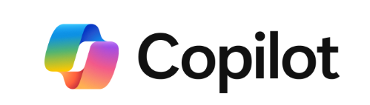
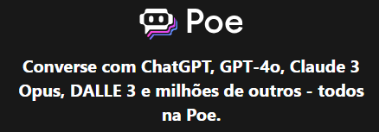
Material das aulas
A publicação do material didático será na plataforma do Campus Digital Senac, ou em caso especial no github, onde constarão o conteúdo a ser abordado nas aulas além de arquivos para utilização em sala de aula.
Acesse o link abaixo
Campus Digital Senac: https://primeiroacesso.rj.senac.br/
Ressalto que no site da Microsoft, o fabricante disponibiliza o contém de documentação atualizada do Excel o qual fornecerá conhecimento relevante para seu estudo.
https://support.microsoft.com/pt-br/excel?ui=pt-br&rs=pt-br&ad=br
9
https://poe.com/login

Slide 10
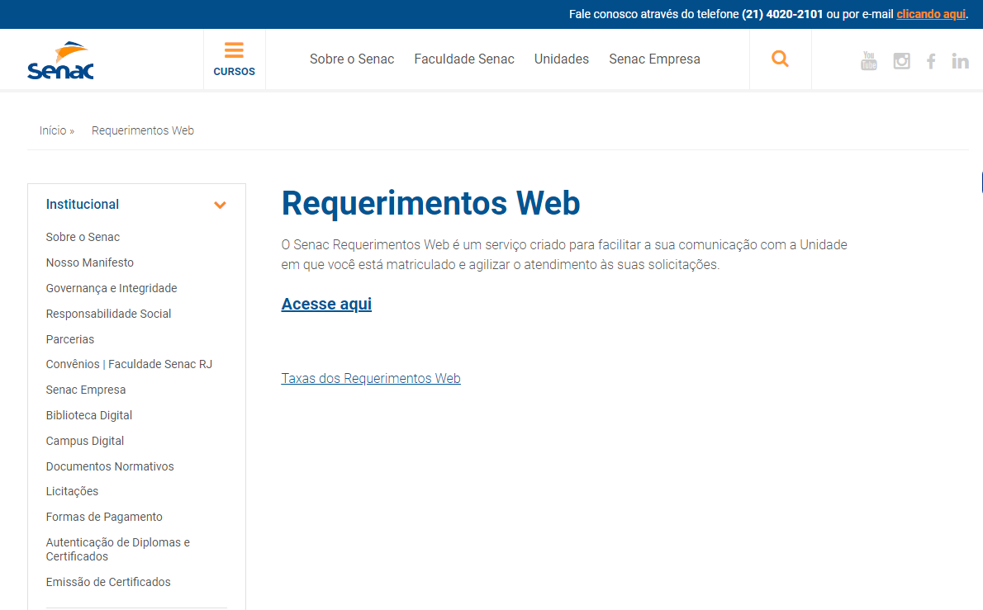
Portal SENAC para o Aluno
Requerimentos WEB
Portal de comunicação do estudante com as áreas Educacional e Administrativas do SENAC.
Consulte no link abaixo:
https://www.rj.senac.br/requerimentos-web/
1
0

Slide 11
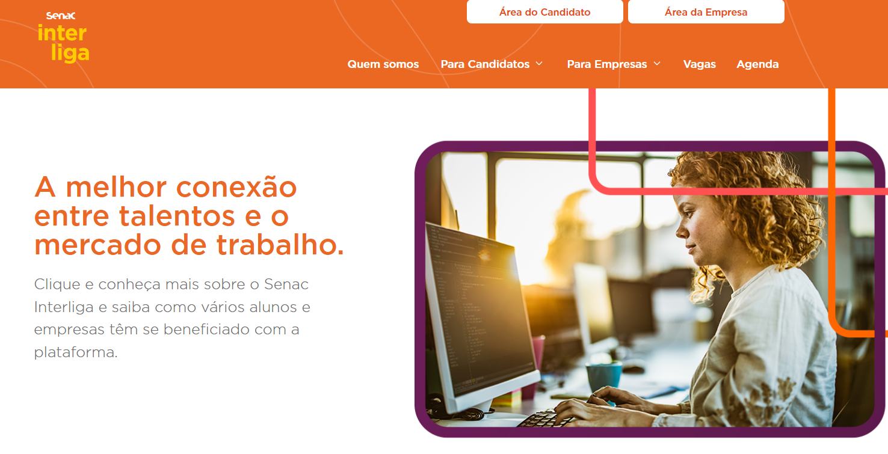
Portal SENAC para o Aluno
Senac Interliga
  Portal direcionado à carreira do estudante e na geração de novas oportunidades no mercado.
Consulte no link abaixo:
https://www.senacinterliga.com.br/
1
1

Slide 12


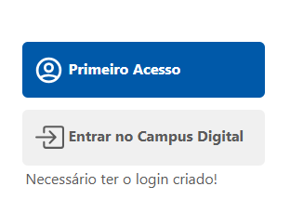
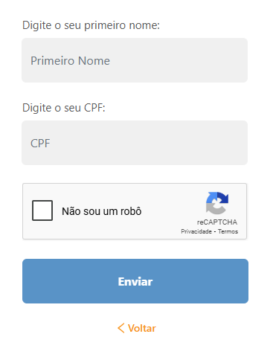
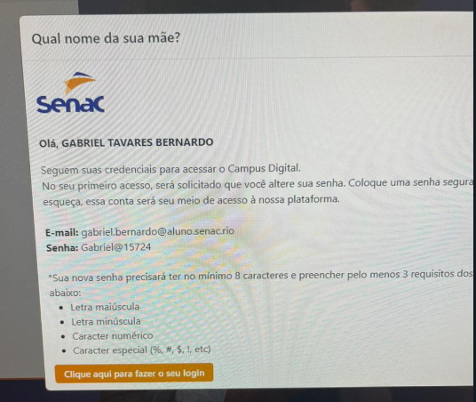
Portal SENAC para o Aluno
Campus Digital
Plataforma de acesso que reunirá todo o material necessário para as aulas.
1- Inicie o navegador Microsoft EDGE e insira o endereço a seguir
https://primeiroacesso.rj.senac.br/
TIRAR FOTO DESSA CREDENCIAL
2- Se você NÃO TIVER uma conta no portal, selecione a opção Primeiro Acesso e siga as instruções exibidas nas telas.
Se você JÁ TIVER uma conta no portal, clique em Entrar no Campus Digital e informe seu login e senha.
nome.sobrenome@aluno.senac.rio
Nome@5primeiros dígitos do CPF
1
2

Slide 13
Portal SENAC para o Aluno
Contato Equipe Educacional Senac Botafogo
Unidade Botafogo
2018-9026
Coordenação Educacional
Sabrina Ramal. 8237
sabrina.sousa@rj.senac.br
Supervisor Técnico
Rodrigo Martins
rodrigo.martins@rj.senac.br
1
3

Slide 14
Planejamento das aulas
Aula1
Apresentação do layout do software
Modos de exibição, Inserção, edição, exclusão e formatação de células (colunas e linhas) e planilhas. Gerenciamento das guias de planilhas
Estilos de células.
Aula 02
Formatação de Número
Operadores lógicos e aritméticos
Tipos de referência (relativa, absoluta e mista)
Fórmulas e funções: Conceitos e Aplicação
Funções Matemáticas e Trigonométricas: SOMA e MULT e Funções Data e hora: HOJE E AGORA.
Aula 03
Formatar como Tabela
Fórmulas e funções: Conceitos e Aplicação
Funções Estatísticas: MÉDIA, MÁXIMO, MÍNIMO, MAIOR, MENOR, CONT.VALORES, CONT.NÚM, CONTAR.VAZIO. CONT.SE, SOMASE e MÉDIASE.
1
4

Slide 15
Planejamento das aulas
Aula 04
Fórmulas e funções: Conceitos e Aplicação
Função Lógica: SE
Remover duplicatas.
Aula 05
Recursos de imagens e autoformas
Elaboração e gerenciamento de gráficos
Aula 06
Classificar e filtrar dados
Formatação Condicional Simples.
Aula 07
Congelamento de painéis
Cabeçalho e rodapé e Configuração
visualização de impressão de planilhas.
1
5

